Slide 1
GUÍA DE USUARIO
EXENCIONES PARA OPERACIONES ESPECIALES

Slide 2
GUÍA DE USUARIO – Exenciones para Operaciones Especiales
DIRECCIÓN SEDE ELECTRÓNICA MINISTERIO DE FOMENTO:
https://sede.fomento.gob.es/SEDE_ELECTRONICA/LANG_CASTELLANO/OFICINAS_SECTORIALES/AC/EXENCIONES/

Slide 3
GUÍA DE USUARIO – Exenciones para Operaciones Especiales
MUY IMPORTANTE:
CADA FORMATO DEBERÁ SER CUMPLIMENTADO Y PRESENTADO POR LA ENTIDAD PÚBLICA, RESPONSABLE DE LA PRESTACIÓN DEL SERVICIO.
CADA FORMATO DE SOLICITUD SE CUMPLIMENTARÁ PARA UNA OPERACIÓN ESPECIAL Y POR UN OPERADOR AÉREO (EN CASO DE QUE LA ENTIDAD PÚBLICA NO PRESTE EL SERVICIO DIRECTAMENTE).

Slide 4
ACCESO A FORMATOS
GUÍA DE USUARIO – Exenciones para Operaciones Especiales

Slide 5
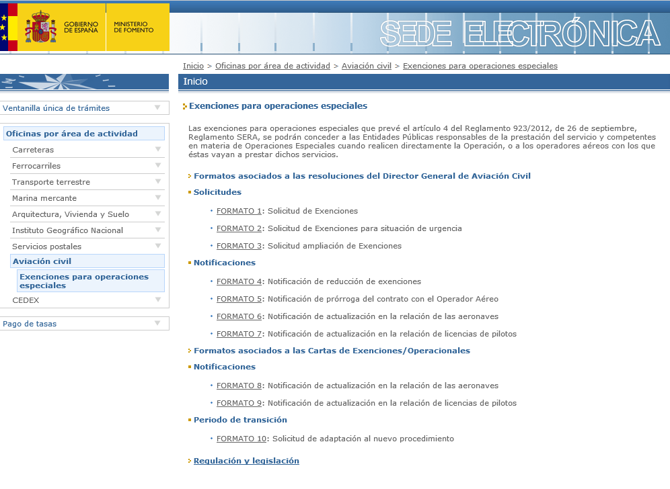
ACCESO A FORMATOS
GUÍA DE USUARIO – Exenciones para Operaciones Especiales

Slide 6
FORMATOS
GUÍA DE USUARIO – Exenciones para Operaciones Especiales
FORMATOS ASOCIADOS A LAS RESOLUCIONES DEL DIRECTOR GENERAL DE AVIACIÓN CIVIL
SOLICITUDES
NOTIFICACIONES
PERIODO DE TRANSICIÓN
FORMATOS ASOCIADOS A LAS CARTAS DE EXENCIONES/ OPERACIONALES
NOTIFICACIONES
PERIODO DE TRANSICIÓN

Slide 7
GUÍA DE USUARIO – Exenciones para Operaciones Especiales
FORMATOS ASOCIADOS A LAS RESOLUCIONES DEL DIRECTOR GENERAL DE AVIACIÓN CIVIL

Slide 8
GUÍA DE USUARIO – Exenciones para Operaciones Especiales
FORMATO 1. Solicitud de exenciones
¿Cuándo he de utilizar este formato?
Cuando la entidad pública o el Operador Aéreo en caso de que la Entidad Pública no preste directamente el servicio necesite:
Añadir un nuevo operador a mi carta de exenciones/operacional.
Cambiar el operador de mi carta de exenciones/operacional.
Solicitar un apartado nuevo al Reglamento (UE) nº 923/2012 del que quisieran incorporar la actividad misiones de control medioambiental, conforme al artículo 4 del Reglamento (UE) nº 923/2012, deberían solicitar de acuerdo al nuevo procedimiento una nueva solicitud para esta actividad.
Desempeñar una nueva operación especial.

Slide 9
FORMATO 1. SOLICITUD DE EXENCIONES
GUÍA DE USUARIO – Exenciones para Operaciones Especiales
SOLICITUD
ANEXO 1: FORMULARIO DE SOLICITUD. APARTADOS DE LOS REGLAMENTOS SOBRE LOS CUALES SE SOLICITAN EXENCIONES.
ANEXO 2: COMUNICACIONES Y CENTROS DE COORDINACIÓN
ANEXO 3: FLOTA DE AERONAVES E INDICATIVOS DE LLAMADA
ANEXO 4: RELACIÓN DE LICENCIAS DE PILOTOS
ANEXO 5: DECLARACIÓN DE RESPONSABILIDAD (SÓLO se deberá cumplimentar este Anexo cuando la Entidad Pública no preste directamente el servicio)

Slide 10
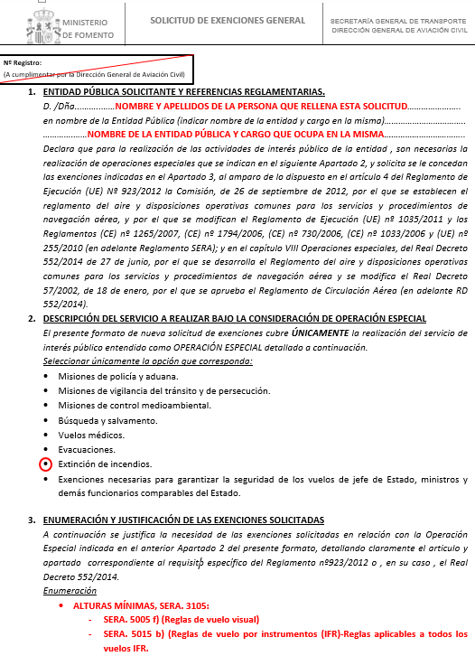
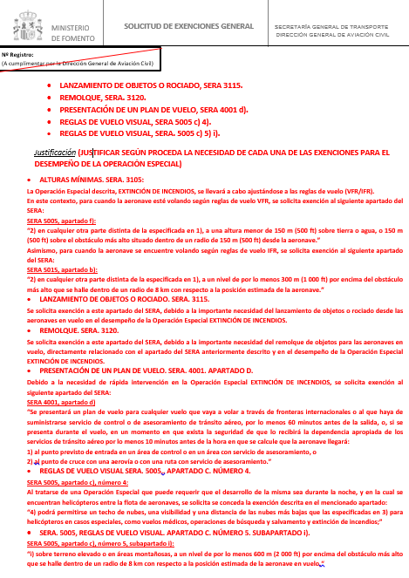
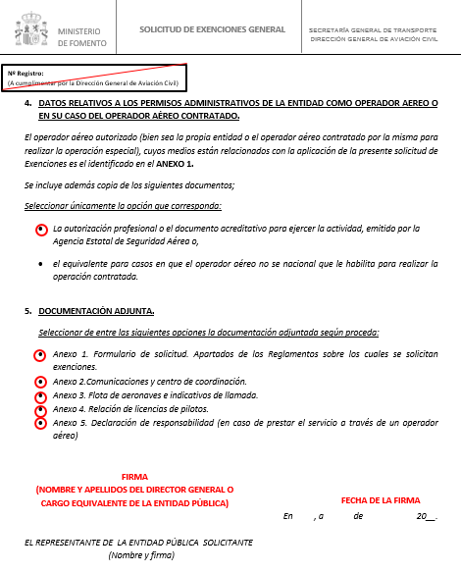
FORMATO 1. SOLICITUD DE EXENCIONES
GUÍA DE USUARIO – Exenciones para Operaciones Especiales
SOLICITUD

Slide 11
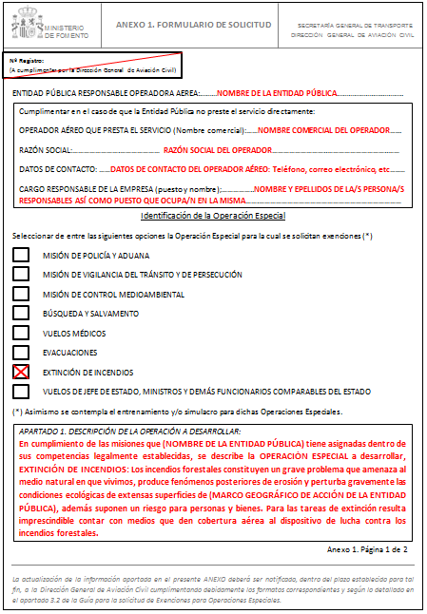
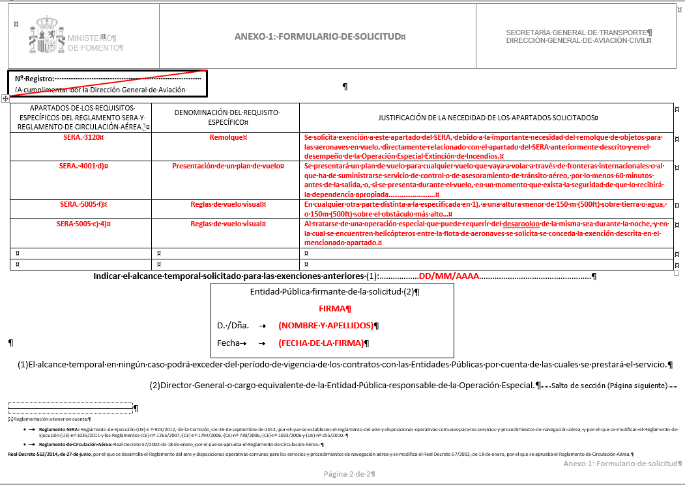
FORMATO 1. SOLICITUD DE EXENCIONES
GUÍA DE USUARIO – Exenciones para Operaciones Especiales
ANEXO 1: FORMULARIO DE SOLICITUD. APARTADOS DE LOS REGLAMENTOS SOBRE LOS CUALES SE SOLICITAN EXENCIONES.

Slide 12
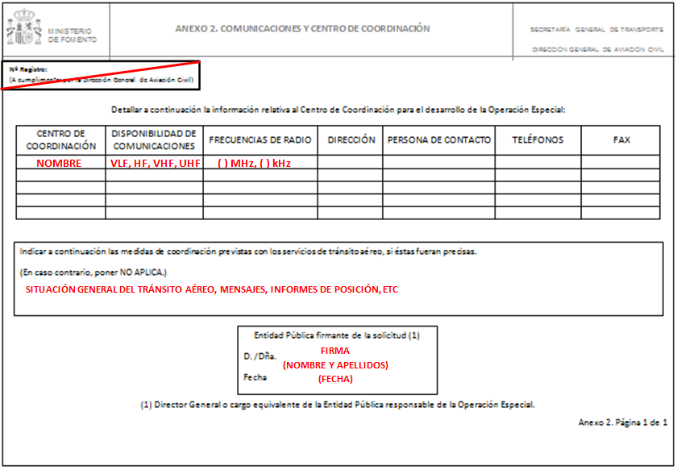
FORMATO 1. SOLICITUD DE EXENCIONES
GUÍA DE USUARIO – Exenciones para Operaciones Especiales
ANEXO 2: COMUNICACIONES Y CENTROS DE COORDINACIÓN.

Slide 13
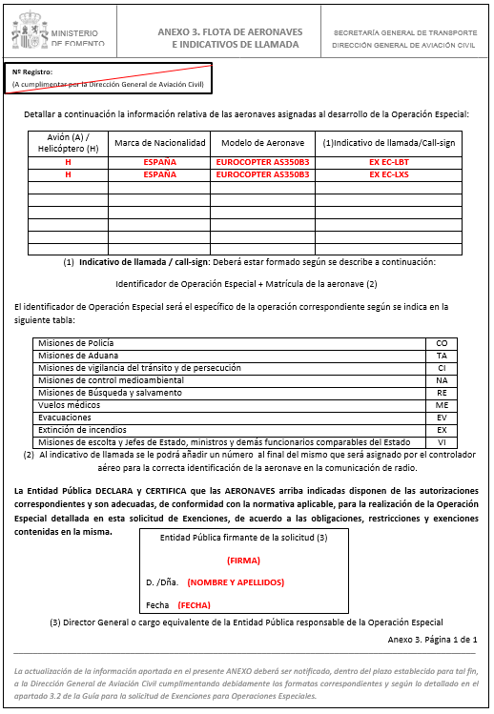
FORMATO 1. SOLICITUD DE EXENCIONES
GUÍA DE USUARIO – Exenciones para Operaciones Especiales
ANEXO 3: FLOTA DE AERONAVES E INDICATIVOS DE LLAMADA

Slide 14
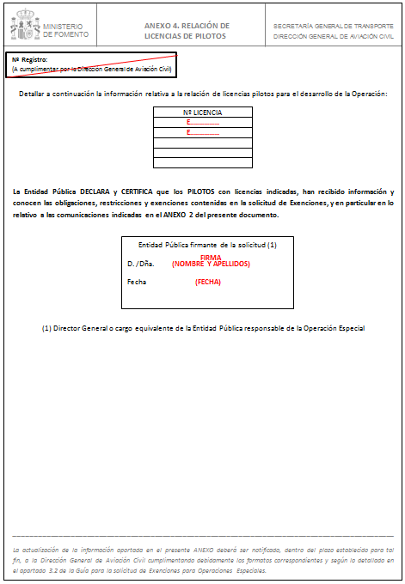
FORMATO 1. SOLICITUD DE EXENCIONES
GUÍA DE USUARIO – Exenciones para Operaciones Especiales
ANEXO 4: RELACIÓN DE LICENCIAS DE PILOTOS.

Slide 15
FORMATO 1. SOLICITUD DE EXENCIONES
GUÍA DE USUARIO – Exenciones para Operaciones Especiales
ANEXO 5: DECLARACIÓN DE RESPONSABILIDAD.
IMPORTANTE: SÓLO se deberá cumplimentar este Anexo cuando la Entidad Pública no preste directamente el servicio.

Slide 16
FORMATO 2. Solicitud de exenciones SITUACIÓN DE URGENCIA
GUÍA DE USUARIO – Exenciones para Operaciones Especiales

Slide 17
FORMATO 2. Solicitud de exenciones SITUACIÓN DE URGENCIA
GUÍA DE USUARIO – Exenciones para Operaciones Especiales
¿Cuándo he de utilizar este formato?
Nueva solicitud de exenciones para una determinada Operación Especial entendida como SITUACIÓN DE URGENCIA, es decir, ante situaciones de emergencia sobrevenidas en las que exista carencia de medios por parte de la Entidad Pública responsable del servicio.

Slide 18
FORMATO 2. SOLICITUD DE EXENCIONES SITUACIÓN DE URGENCIA
GUÍA DE USUARIO – Exenciones para Operaciones Especiales
SOLICITUD
ANEXO 1: FORMULARIO DE SOLICITUD URGENTE NECESIDAD. OPERADOR AÉREO Y APARTADOS DE LOS REGLAMENTOS SOBRE LOS CUALES SE SOLICITAN EXENCIONES
ANEXO 2: COMUNICACIONES Y CENTROS DE COORDINACIÓN
ANEXO 3: FLOTA DE AERONAVES E INDICATIVOS DE LLAMADA
ANEXO 4: RELACIÓN DE LICENCIAS DE PILOTOS
ANEXO 5: DECLARACIÓN DE RESPONSABILIDAD (SÓLO se deberá cumplimentar este Anexo cuando la Entidad Pública no preste directamente el servicio)
)

Slide 19
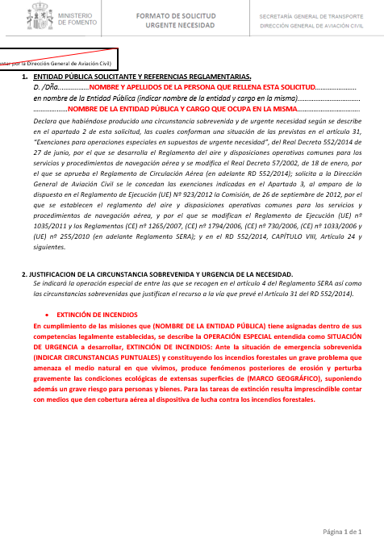
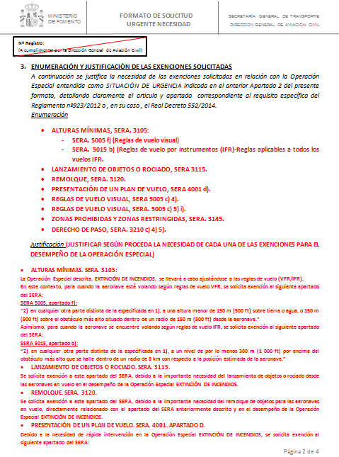
FORMATO 2. SOLICITUD DE EXENCIONES SITUACIÓN DE URGENCIA
GUÍA DE USUARIO – Exenciones para Operaciones Especiales
SOLICITUD

Slide 20
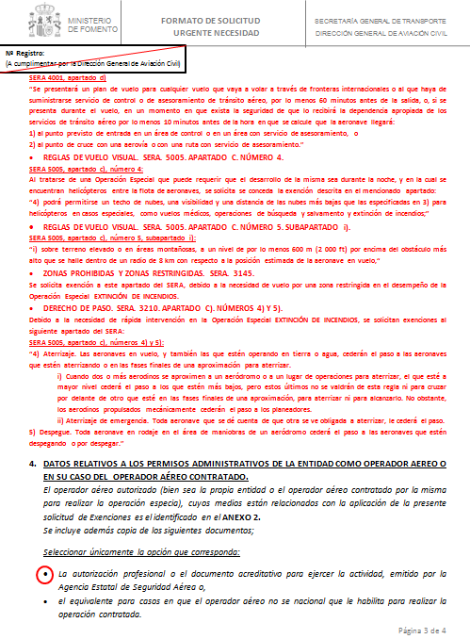
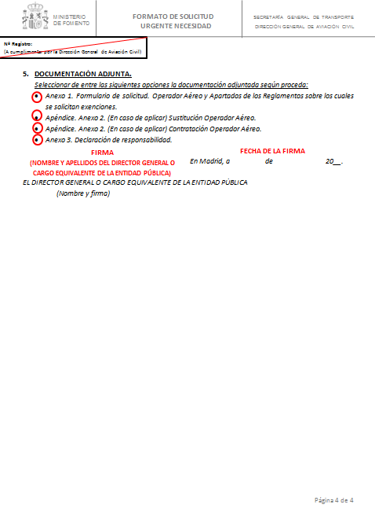
FORMATO 2. SOLICITUD DE EXENCIONES SITUACIÓN DE URGENCIA
GUÍA DE USUARIO – Exenciones para Operaciones Especiales
SOLICITUD

Slide 21
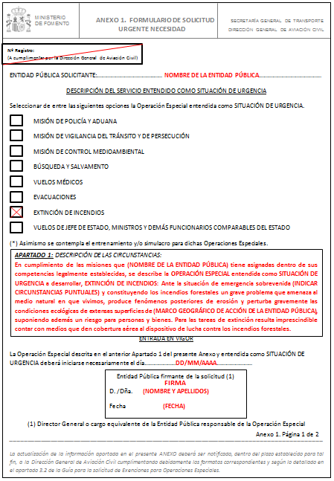
FORMATO 2. SOLICITUD DE EXENCIONES SITUACIÓN DE URGENCIA
GUÍA DE USUARIO – Exenciones para Operaciones Especiales
ANEXO 1: FORMULARIO DE SOLICITUD URGENTE NECESIDAD. OPERADOR AÉREO Y APARTADOS DE LOS REGLAMENTOS SOBRE LOS CUALES SE SOLICITAN EXENCIONES

Slide 22
GUÍA DE USUARIO – Exenciones para Operaciones Especiales
FORMATO 2. SOLICITUD DE EXENCIONES SITUACIÓN DE URGENCIA
ANEXO 2: DECLARACIÓN DE RESPONSABILIDAD

Slide 23
FORMATO 1. SOLICITUD DE EXENCIONES
GUÍA DE USUARIO – Exenciones para Operaciones Especiales
ANEXO 3: FLOTA DE AERONAVES E INDICATIVOS DE LLAMADA

Slide 24
FORMATO 1. SOLICITUD DE EXENCIONES
GUÍA DE USUARIO – Exenciones para Operaciones Especiales
ANEXO 4: RELACIÓN DE LICENCIAS DE PILOTOS.

Slide 25
FORMATO 1. SOLICITUD DE EXENCIONES
GUÍA DE USUARIO – Exenciones para Operaciones Especiales
ANEXO 5: DECLARACIÓN DE RESPONSABILIDAD.
IMPORTANTE: SÓLO se deberá cumplimentar este Anexo cuando la Entidad Pública no preste directamente el servicio.

Slide 26
FORMATO 3. Solicitud AMPLIACIÓN DE EXENCIONES
GUÍA DE USUARIO – Exenciones para Operaciones Especiales

Slide 27
FORMATO 3. Solicitud AMPLIACIÓN DE EXENCIONES
GUÍA DE USUARIO – Exenciones para Operaciones Especiales
¿Cuándo he de utilizar este formato?
Solicitud de ampliación de exenciones entendida como una modificación para una determinada Operación Especial previamente concedida por resolución del Director General de Aviación Civil.

Slide 28
FORMATO 3. SOLICITUD AMPLIACIÓN DE EXENCIONES
GUÍA DE USUARIO – Exenciones para Operaciones Especiales
SOLICITUD
ANEXO 5: DECLARACIÓN DE RESPONSABILIDAD (SÓLO se deberá cumplimentar este Anexo cuando la Entidad Pública no preste directamente el servicio)

Slide 29
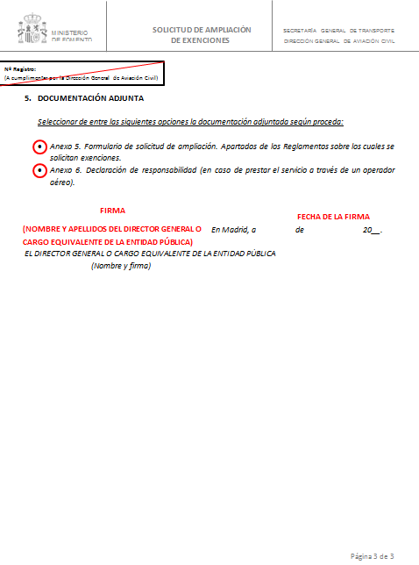
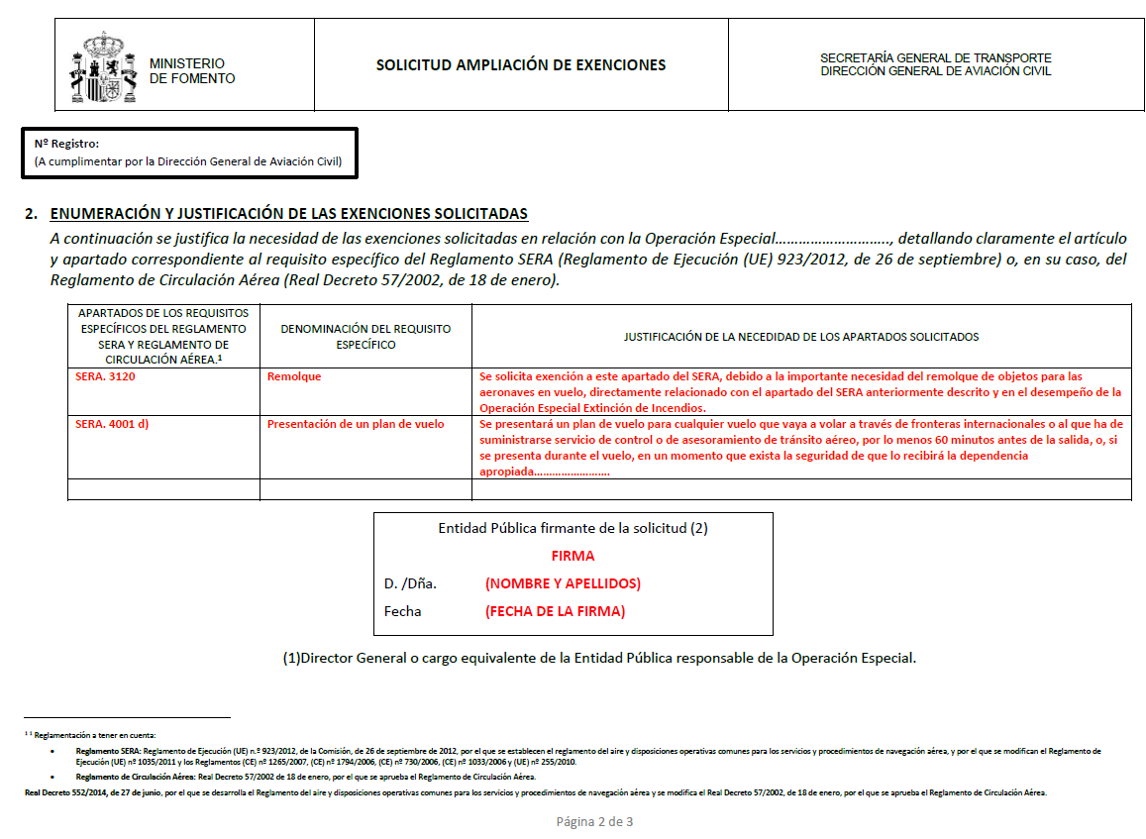
FORMATO 3. SOLICITUD AMPLIACIÓN DE EXENCIONES
GUÍA DE USUARIO – Exenciones para Operaciones Especiales
SOLICITUD

Slide 30
FORMATO 3. SOLICITUD AMPLIACIÓN DE EXENCIONES
GUÍA DE USUARIO – Exenciones para Operaciones Especiales
SOLICITUD

Slide 31
FORMATO 3. SOLICITUD AMPLIACIÓN DE EXENCIONES
GUÍA DE USUARIO – Exenciones para Operaciones Especiales
ANEXO 5: DECLARACIÓN DE RESPONSABILIDAD
IMPORTANTE: SÓLO se deberá cumplimentar este Anexo cuando la Entidad Pública no preste directamente el servicio.

Slide 32
NOTIFICACIONES
GUÍA DE USUARIO – Exenciones para Operaciones Especiales

Slide 33
FORMATO 4. NOTIFICACIÓN DE REDUCCIÓN DE EXENCIONES
GUÍA DE USUARIO – Exenciones para Operaciones Especiales

Slide 34
FORMATO 4. NOTIFICACIÓN DE REDUCCIÓN DE EXENCIONES
GUÍA DE USUARIO – Exenciones para Operaciones Especiales
¿Cuándo he de utilizar este formato?
Notificar la reducción de la necesidad de exenciones para una determinada Operación Especial.

Slide 35
FORMATO 4. NOTIFICACIÓN DE REDUCCIÓN DE EXENCIONES
GUÍA DE USUARIO – Exenciones para Operaciones Especiales

Slide 36
FORMATO 5. NOTIFICACIÓN DE PRÓRROGA
GUÍA DE USUARIO – Exenciones para Operaciones Especiales

Slide 37
FORMATO 5. NOTIFICACIÓN DE PRÓRROGA
GUÍA DE USUARIO – Exenciones para Operaciones Especiales
¿Cuándo he de utilizar este formato?
Notificar la prórroga del alcance temporal de las exenciones concedidas para la Operación Especial en concreto debido a la ampliación de los contratos entre la Entidad Pública y el/los operador/es aéreos.

Slide 38
FORMATO 5. NOTIFICACIÓN DE PRÓRROGA
GUÍA DE USUARIO – Exenciones para Operaciones Especiales

Slide 39
FORMATO 6: Notificación de actualización en la relación de las aeronaves
GUÍA DE USUARIO – Exenciones para Operaciones Especiales

Slide 40
FORMATO 6. NOTIFICACIÓN DE CAMBIO EN LA RELACIÓN DE AERONAVES
GUÍA DE USUARIO – Exenciones para Operaciones Especiales
¿Cuándo he de utilizar este formato?
Notificar la actualización de la información sobre las aeronaves relacionadas con la Operación Especial asociadas a las Resoluciones firmadas por el Director General de Aviación Civil.

Slide 41
FORMATO 6. NOTIFICACIÓN DE CAMBIO EN LA RELACIÓN DE AERONAVES
GUÍA DE USUARIO – Exenciones para Operaciones Especiales
NOTIFICACIÓN

Slide 42
FORMATO 7. NOTIFICACIÓN DE CAMBIO EN LA RELACIÓN DE LICENCIAS DE PILOTOS
GUÍA DE USUARIO – Exenciones para Operaciones Especiales
¿Cuándo he de utilizar este formato?
Notificar la actualización de la información sobre las licencias de pilotos relacionadas con la Operación Especial asociadas a las Resoluciones firmadas por el Director General de Aviación Civil.

Slide 43
FORMATO 7. NOTIFICACIÓN DE CAMBIO EN LA RELACIÓN DE LICENCIAS DE PILOTOS
GUÍA DE USUARIO – Exenciones para Operaciones Especiales
NOTIFICACIÓN

Slide 44
GUÍA DE USUARIO – Exenciones para Operaciones Especiales
FORMATOS ASOCIADOS A LAS CARTAS DE EXENCIONES/ OPERACIONALES

Slide 45
FORMATO 8. NOTIFICACIÓN DE CAMBIO EN LA RELACIÓN DE LICENCIAS DE AERONAVES
GUÍA DE USUARIO – Exenciones para Operaciones Especiales
¿Cuándo he de utilizar este formato?
Notificar la actualización de la información sobre las aeronaves relacionadas con la Operación Especial asociadas a las Cartas de Exenciones u Operacionales.

Slide 46
FORMATO 8. NOTIFICACIÓN DE CAMBIO EN LA RELACIÓN DE AERONAVES
GUÍA DE USUARIO – Exenciones para Operaciones Especiales
NOTIFICACIÓN

Slide 47
FORMATO 9. NOTIFICACIÓN DE CAMBIO EN LA RELACIÓN DE las LICENCIAS de pilotos
GUÍA DE USUARIO – Exenciones para Operaciones Especiales
¿Cuándo he de utilizar este formato?
Notificar la actualización de la información sobre las licencias de pilotos relacionadas con la Operación Especial asociadas a las Cartas de Exenciones u Operacionales.

Slide 48
FORMATO 9. NOTIFICACIÓN DE CAMBIO EN LA RELACIÓN A LAS LICENCIAS DE PILOTOS
GUÍA DE USUARIO – Exenciones para Operaciones Especiales
NOTIFICACIÓN

Slide 49
PERIODO DE TRANSICIÓN
GUÍA DE USUARIO – Exenciones para Operaciones Especiales

Slide 50
FORMATO 10. SOLICITUD DE ADAPTACIÓN AL NUEVO PROCEDIMIENTO
GUÍA DE USUARIO – Exenciones para Operaciones Especiales

Slide 51
FORMATO 10. SOLICITUD DE ADAPTACIÓN AL NUEVO PROCEDIMIENTO
GUÍA DE USUARIO – Exenciones para Operaciones Especiales
¿Cuándo he de utilizar este formato?
Adaptación a lo descrito en el nuevo procedimiento de las cartas de exenciones para Operaciones Especiales condedidas conforme a lo previsto en la normativa aplicable con anterioridad a la entrada en vigor (4 de Diciembre de 2014) del Capítulo VIII del Real Decreto 552/2014.

Slide 52
FORMATO 10. SOLICITUD DE ADAPTACIÓN AL NUEVO PROCEDIMIENTO
GUÍA DE USUARIO – Exenciones para Operaciones Especiales
SOLICITUD
ANEXO 1: FORMULARIO DE SOLICITUD. APARTADOS DE LOS REGLAMENTOS SOBRE LOS CUALES SE SOLICITAN EXENCIONES.
ANEXO 2: COMUNICACIONES Y CENTROS DE COORDINACIÓN
ANEXO 3: FLOTA DE AERONAVES E INDICATIVOS DE LLAMADA
ANEXO 4: RELACIÓN DE LICENCIAS DE PILOTOS
ANEXO 5: DECLARACIÓN DE RESPONSABILIDAD (SÓLO se deberá cumplimentar este Anexo cuando la Entidad Pública no preste directamente el servicio)

Slide 53
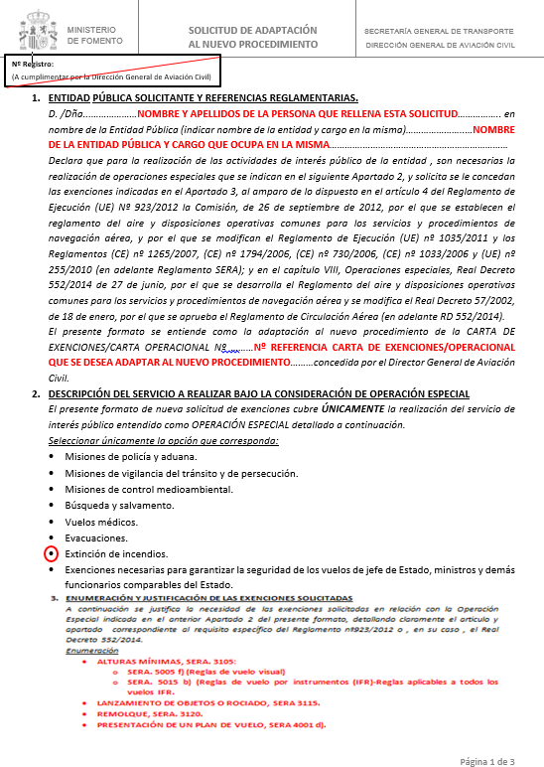
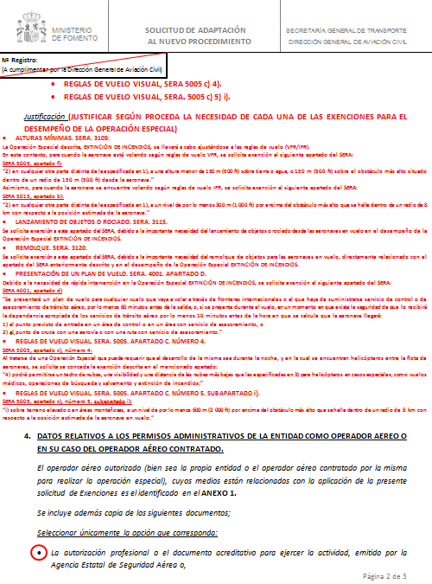
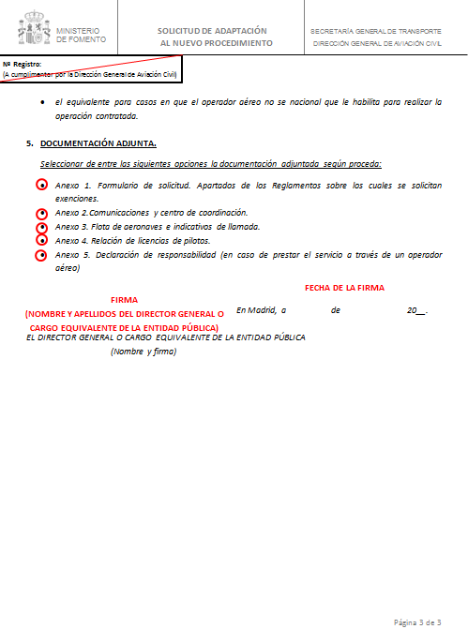
FORMATO 10. SOLICITUD DE ADAPTACIÓN AL NUEVO PROCEDIMIENTO
GUÍA DE USUARIO – Exenciones para Operaciones Especiales
SOLICITUD

Slide 54
FORMATO 10. SOLICITUD DE ADAPTACIÓN AL NUEVO PROCEDIMIENTO
GUÍA DE USUARIO – Exenciones para Operaciones Especiales
ANEXO 1: FORMULARIO DE SOLICITUD. APARTADOS DE LOS REGLAMENTOS SOBRE LOS CUALES SE SOLICITAN EXENCIONES.

Slide 55
FORMATO 10. SOLICITUD DE ADAPTACIÓN AL NUEVO PROCEDIMIENTO
GUÍA DE USUARIO – Exenciones para Operaciones Especiales
ANEXO 2: COMUNICACIONES Y CENTROS DE COORDINACIÓN.

Slide 56
FORMATO 10. SOLICITUD DE ADAPTACIÓN AL NUEVO PROCEDIMIENTO
GUÍA DE USUARIO – Exenciones para Operaciones Especiales
ANEXO 3: FLOTA DE AERONAVES E INDICATIVOS DE LLAMADA

Slide 57
FORMATO 10. SOLICITUD DE ADAPTACIÓN AL NUEVO PROCEDIMIENTO
GUÍA DE USUARIO – Exenciones para Operaciones Especiales
ANEXO 4: RELACIÓN DE LICENCIAS DE PILOTOS.

Slide 58
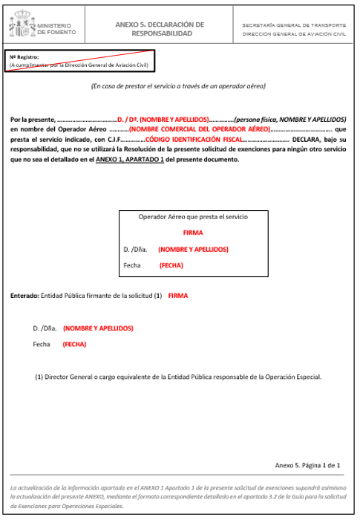
FORMATO 10. SOLICITUD DE ADAPTACIÓN AL NUEVO PROCEDIMIENTO
GUÍA DE USUARIO – Exenciones para Operaciones Especiales
ANEXO 5: DECLARACIÓN DE RESPONSABILIDAD.
IMPORTANTE: SÓLO se deberá cumplimentar este Anexo cuando la Entidad Pública no preste directamente el servicio.

